Slide 1
ПРОЕКТ
ТЕМА :
ТЕЛО ЧЕЛОВЕКА
Авторы: Габузян Арен, Косян Владимир
Научный руководитель: Джибабова С.Ш.
ГОУ СОШ №222 г.Москва

Slide 2
Основная гипотеза
проекта:
Познакомиться с частя
ми тела и внутренними
органами человека

Slide 3
Содержание
1. Удивительное тело (внешнее строение тела человека).
2. Суперскелет.
3. Что у нас внутри? (внутреннее строение тела человека).
4. Сила мышц.
5. Разные лица.
6. Зачем нам знать строение тела человека?
7. Зачем нам еда?
8. Органы чувств.

Slide 4
Задачи которые мы ставим
перед собой:
1.
Внести понятие «внешнее» и «внутреннее»
строение человека
2.Познакомиться с частями тела и внутрен-
ними органами человека
3. Рассказать о важности бережного отно-
шения к своему здоровью и здоровью окру-
жающих.

Slide 5
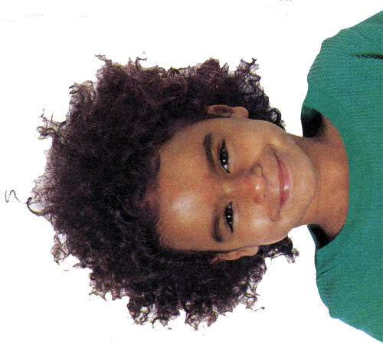
Итак к внешне
му строение
тела человека
относятся:
Это – голова.

Slide 6
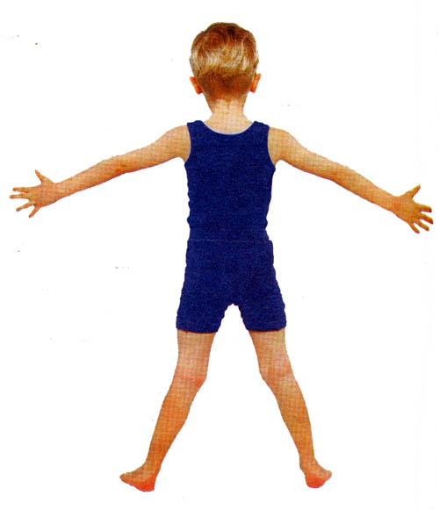
А это –туловище со спины

Slide 7
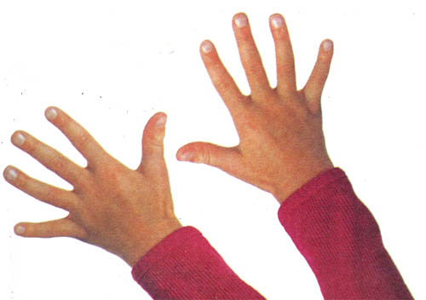
Это – две руки. На каждой руке – пять пальцев

Slide 8
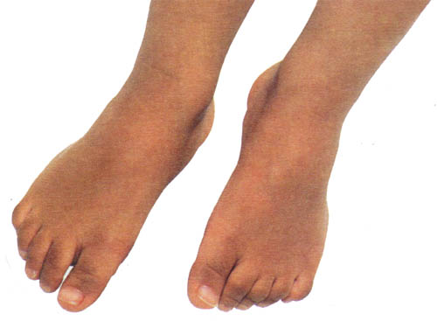
Это – две ноги. На каждой ноге – пять пальцев.

Slide 9
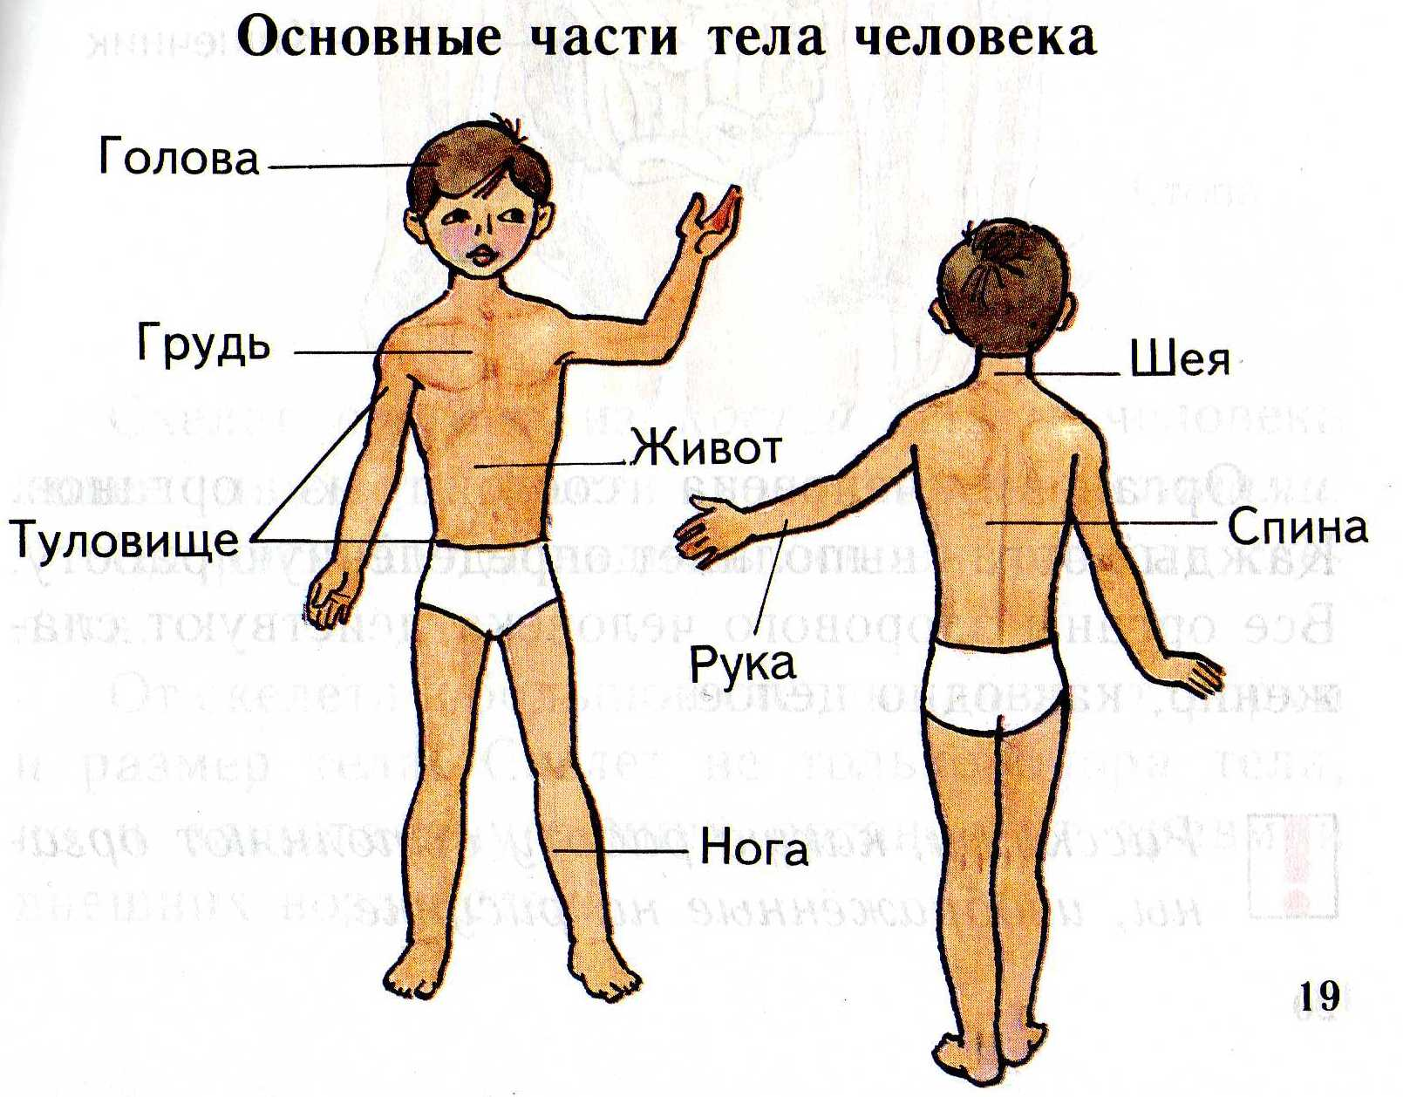

Slide 10
Суперскелет
В нашем теле 212 костей. Они служат опорой
организму и защищают его важнейшие
внутренние части.

Slide 11
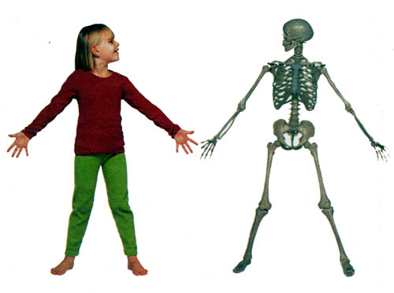
Внутри нашего тела находятся кости. Это – мы изнутри.
Позвоночник -
Это основная часть скелета человека.
Он состоит из 33 костей-позвонков,
соединённых словно бусинки. Это
делает нас гибкими.

Slide 12
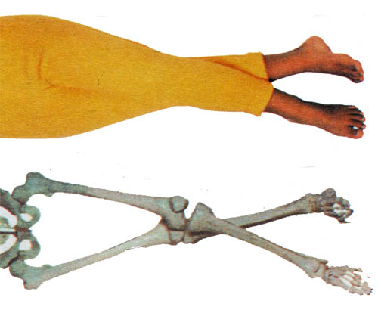
Когда мы скрещиваем ноги, наши кости выглядят
вот так

Slide 13
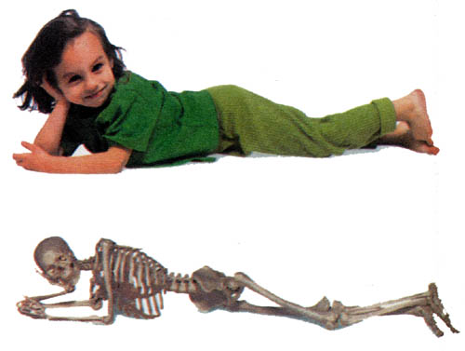
Когда мы лежим, кости выглядят так.

Slide 14
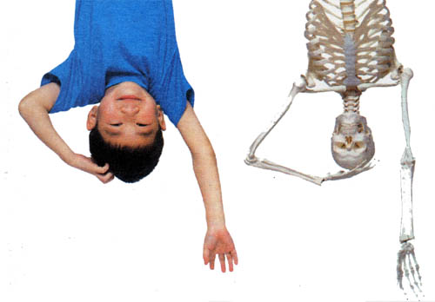
Кости внутри нас соединены так ловко, что мы
без труда можем… чесать макушку,

Slide 15
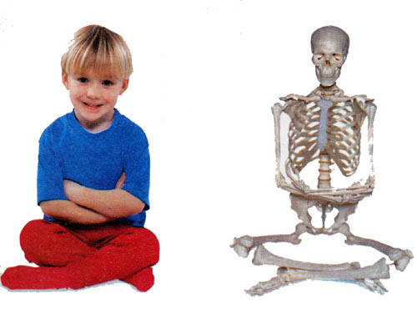
…сидеть, скрестив ноги и руки,

Slide 16
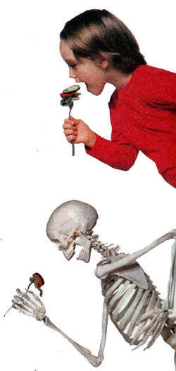
…открывать рот, чтобы жевать

Slide 17
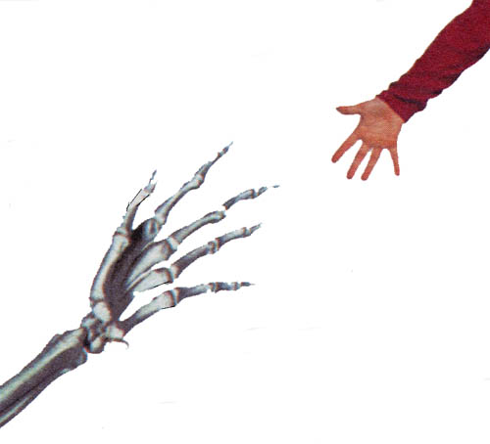
Внутри ладони много маленьких косточек
В каждой кисти,считая запястье- 27 костей.

Slide 18
Внутреннее строение тела человека
Мы рассмотрели внешнее строение человека-
его скелет. А теперь мы узнаем, что у нас внутри?
Тело состоит из органов. Мы смотрим вокруг,пи-
шем,читаем.Всё это происходит как бы само собой
Но это не так. В теле человека есть « командный
пункт», который управляет работой всего орга-
низма-это мозг.

Slide 19
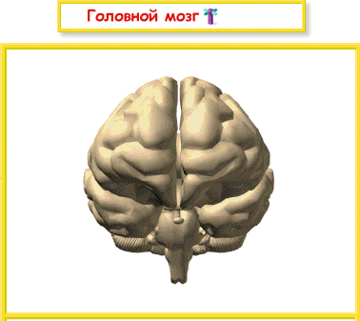

Slide 20
Всеми действиями тела управляет мозг.
Он работает даже
во время сна. Мозг находится внутри головы.
Головной мозг является нашим центральным
компьютером. Он получает информацию о том,
как работают все органы тела человека,
и отдаёт им приказы,контролирует работу
всего организма.
Он состоит из нервных клеток.

Slide 21
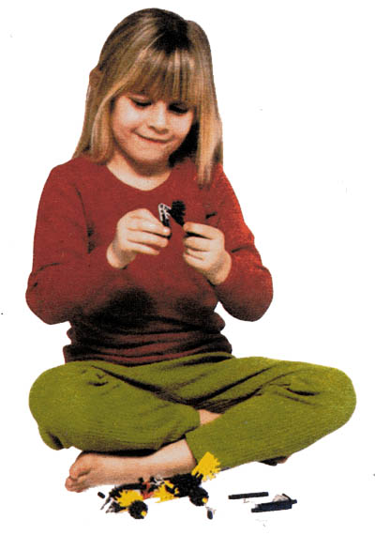
Наш мозг умеет думать.
Он помогает нам строить
модели,

Slide 22
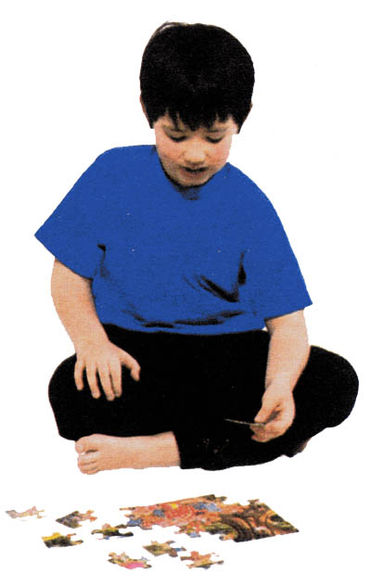
…складывать головоломки,

Slide 23
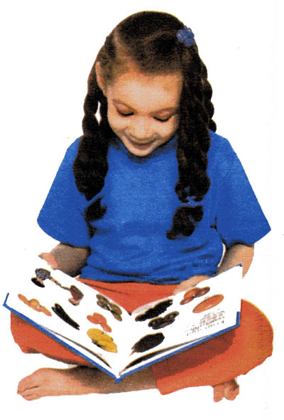
…читать

Slide 24
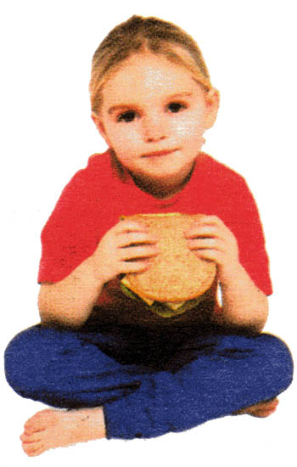
Мозг необходим нам даже для самых простых действий:
например, чтобы кушать…

Slide 25
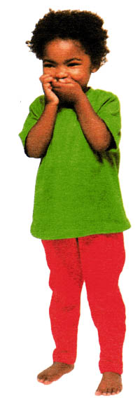
Наша реакция на различные события
жизни выражаются эмоциями. И
наши эмоции тоже связаны с деятель
ностью головного мозга. Мы грустим,
удивляемся, сердимся и смеёмся.
Но даже когда мы спим наш мозг от-
дыхает, но не отключается.Наши сны
-свидетельство его непрерывной рабо
ты. Сны видит каждый человек,просто
не все его запоминают. Наш мозг твор
чески обрабатывает воспринамаемую
глазами картинку,и в результате мы
видим то,чего на самом деле нет.Это
называется оптической иллюзией или
обманом зрения.

Slide 26
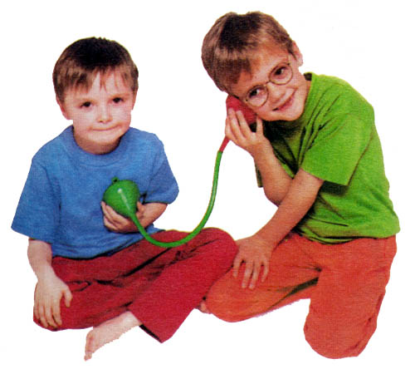
А теперь послушаем, как бьется наше сердце. Тук-тук, тук-тук…

Slide 27
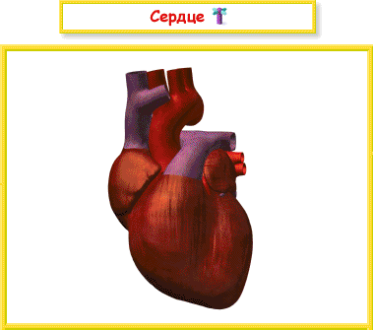

Slide 28
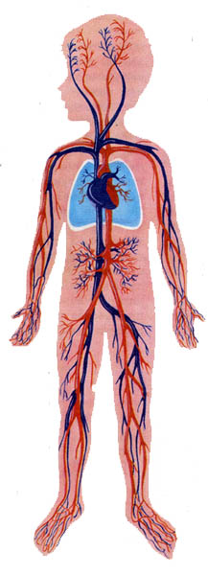
Как у машины есть двигатель,чтобы
он работал,так и у нас есть сердце.
Сердце-это мышечный насос,качаю
щий кровь по телу. По размеру и фор
ме напоминает кулак. Сердце посто
янно сокращается и расслябляется,
перегоняя кровь по кровеносным
сосудам.За 1 минуту 4-5 литров.Кровь
внутри нас бежит по трубочкам, кото
рые называются-артерии и вены.

Slide 31
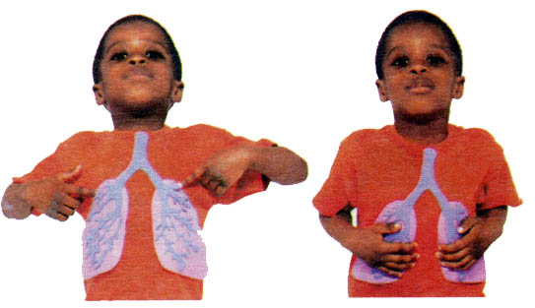
Следующий орган-лёгкие.Расположены лёгкие в грудной
Полости по обе стороны от сердца.Лёгкие нужны нам,что
бы дышать. В процессе дыхания они снабжают кровь
кислородом и удаляют из неё углекислый газ.За сутки мы
Делаем около 23 тысяч вдохов и выдохов.

Slide 32
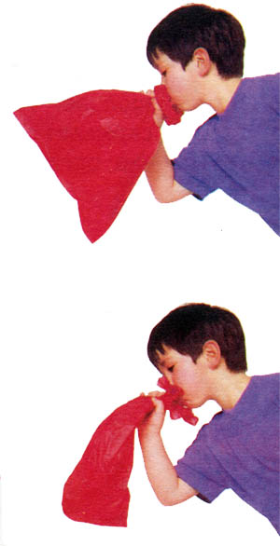
Наши легкие расширяются, как этот
мешок, когда мы вдыхаем и сдуваются,
когда мы выдыхаем.

Slide 33
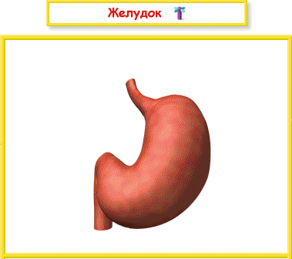
Следующий орган-желудок.В нём происходит подготовка к переварива
нию пищи.Он находится в верхней части живота,под рёбрами.

Slide 34
В тонкой кишке питатель-
ные вещества всасывают-
ся в кровь,а в толстой киш-
ке накапливаются ненуж-
ные вещества.
От желудка начинается длин
ный извилистый корридор-
Кишечник.Его длина более
10 м.Он состоит из толстой
И тонкой кишки. Находится в
Животе и свёрнут так плотно,
Что полностью помещается в
Нём.Он поглащает всё ценное из нашей пищи.

Slide 35
И ещё один орган-печень.Печень располагается в правой части
тела,примерно на уровне локтя.Она очищает кровь от токсичес
ких соединений ,выделяет желчь.

Slide 36
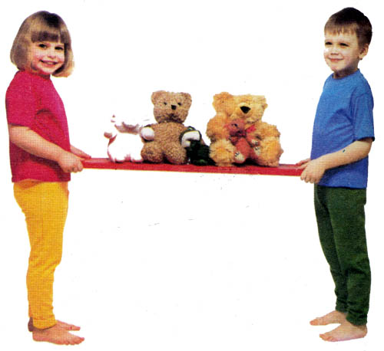
Под кожей есть мышцы. С их помощью наше тело
способно делать удивительные вещи. Сильные
мышцы помогают нам поднимать тяжести

Slide 37
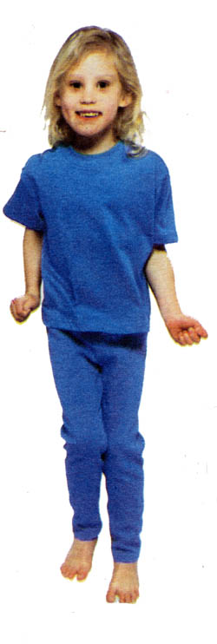
Гибкие, растягивающиеся мышцы
позволяют двигаться: бегать,

Slide 38
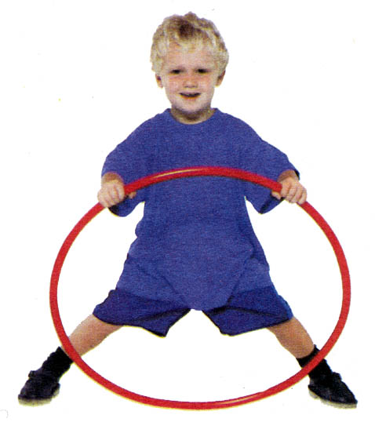
…крутить обруч

Slide 39
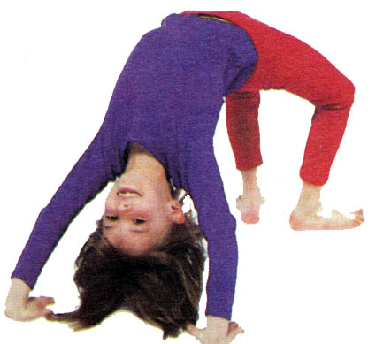
…заниматься гимнастикой

Slide 40
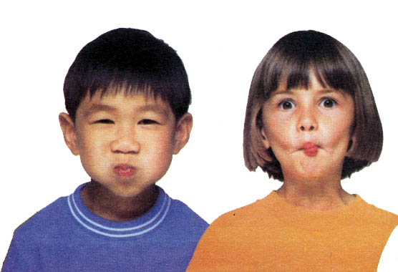
С помощью мышц лица мы можем состроить
надутую рожицу или рыбью мордашку

Slide 41
Сила мышц
В чём же ….
?
Они дают движение всему
организму

Slide 42
Зачем нам знать строение тела человека?
Чтобы сохранять и укреплять
Здоровье!!!

Slide 43
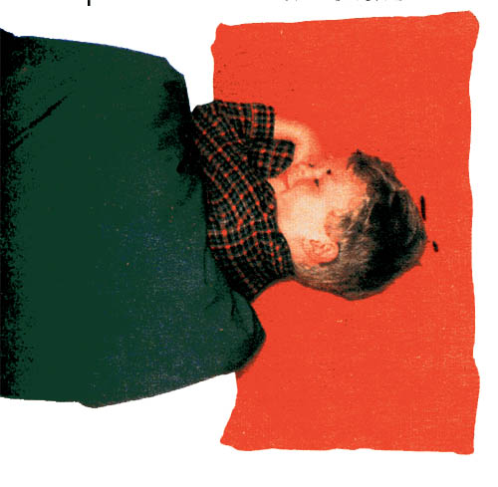
Что бы быть здоровым,
нужно вовремя
ложиться спать,

Slide 44
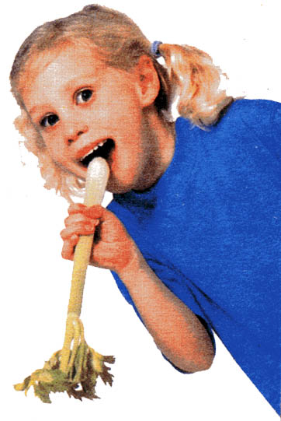
…есть здоровую пищу,

Slide 46
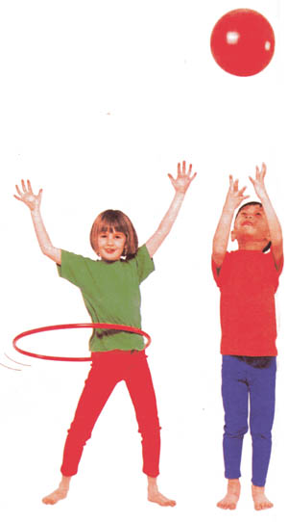
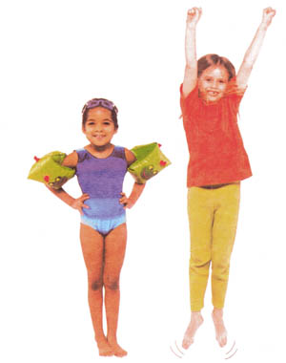
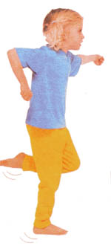
…и конечно заниматься
спортом!

Slide 47
Зачем нам еда?

Slide 48
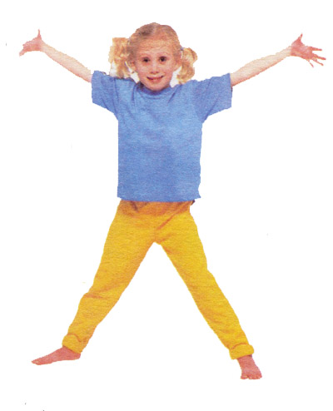
Чтобы наше тело работало, его нужно поить и кормить
здоровой пищей.

Slide 49
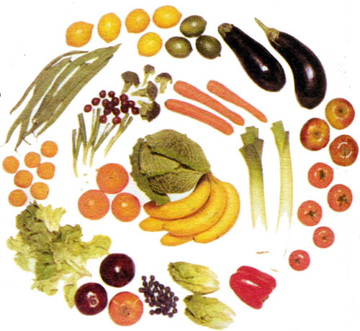
Нашему телу необходимо больше фруктов и овощей

Slide 50
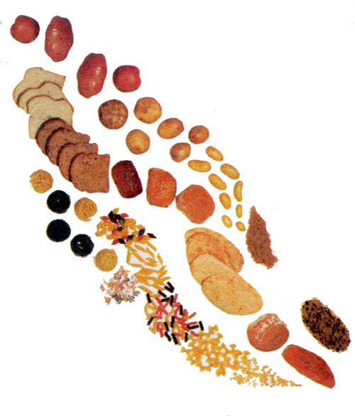
Картошка, хлеб, макароны, рис заправляют нас энергией

Slide 51
Органы чувств
Наше тело вооружено 5 органами чувств.
С их помощью мы получаем информацию
об окружающем нас мире.

Slide 52
Органы чувств
Ухо (слух)
Глаза (зрение)
Язык (вкус)
Нос (обоняние –запах)
Кожа (осязание)

Slide 53
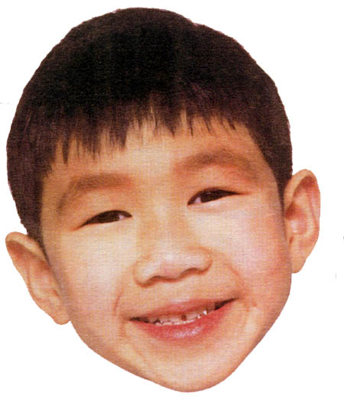
Уши помогают нам слышать все, что происходит
вокруг. Это называется слухом.

Slide 54
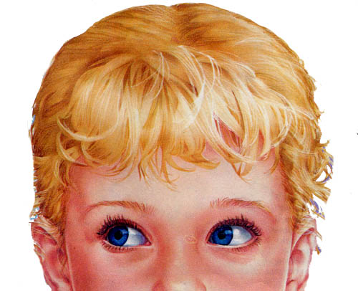
Глазами мы видим все вокруг. Это называется
зрением.

Slide 55
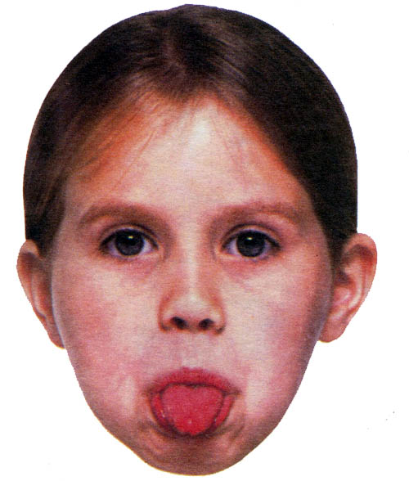
Наш язык – это мышца, которая может чувствовать
вкус еды. На языке есть маленькие пупырышки, которые
называются вкусовыми сосочками. Вкусовые сосочки
определяют, хороша ли еда для нас.

Slide 56
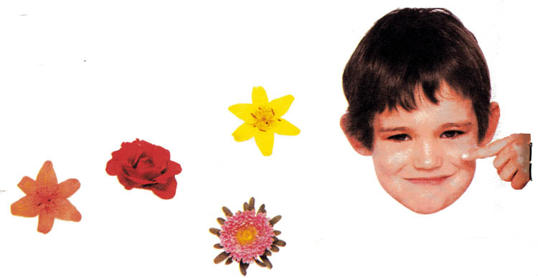
Нос говорит нам, что как пахнет. Это называется чувством
обоняния. Маленькие волоски в носу помогают
нам чувствовать запах

Slide 57
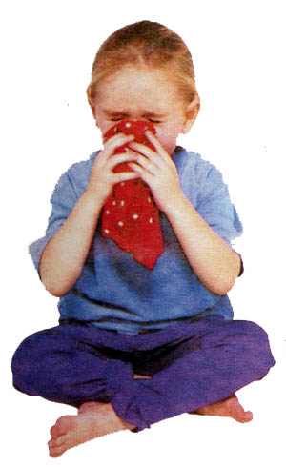
Во время простуды нос у нас заложен и мы не
чувствуем запахи

Slide 58
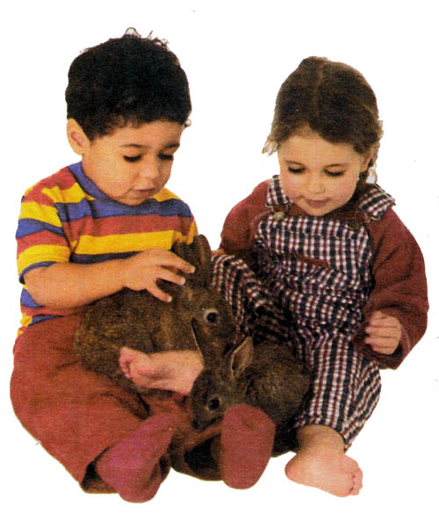
Кожей мы чувствуем предметы, которых мы касаемся.
Это – чувство осязания. Шерстка у кролика мягкая
и гладкая.

Slide 59
Строение
Внешнее
Внутреннее

Slide 60
Строение
тела человека
Внешнее
Внутреннее
части тела
органы
голова
мозг
шея
легкие
туловище
сердце
( грудь,
живот,
спина)
желудок
кишечник
печень
руки
ноги

Slide 61
Список используемых источников
http://fashiony.ru/pic/shoes/pic/3713/26.jpg http://niceworld.biz/wp-content/uploads/%D0%B3%D0%BB%D0%B0%D0%B7%D0%B0.jpg http://www.nakanune.ru/images/pictures/image_big_10701.jpg http://dostignu.ru/uploads/posts/2010-04/1270210603_kogda-rebenok-nachinaet-polzat-stock.xchng-by-priyankbha.jpg http://www.umich.edu/~chemh215/W08HTML/SSG1/ssg1.2/FOX%20Broadcasting%20Company_%20House_files/home_hugh.png http://bonafides.in.ua/images/img10599456.JPG http://amateurphotographer.ru/wp-content/uploads/2009/03/6a00d83452517869e2011168a95d16970c-320wi.png http://www.tryphonov.ru/tryphonov2/pic2/eso1.jpg http://www.artfuture.ru/files/Image/resunok5.jpg http://forum.lah.ru/_fr/2/2194164.jpg http://fratria.ru/downontour/russia/moscow/sights/moscow_sight_14.jpg http://wpapers.ru/wallpapers/f21d238fcee9a344628228d6f0ea452f/2177_10.jpg http://img-fotki.yandex.ru/get/2713/slava-gavrin.0/0_1a54b_8031245a_XL http://dic.academic.ru/pictures/wiki/files/69/Ear.jpg http://dic.academic.ru/pictures/wiki/files/69/Ear.jpg http://rnns.ru/uploads/posts/2009-10/thumbs/1254640272_123_5.jpg http://bigfoto.ru/big_foto_best/gallery/albums/piple/body_parts/rot/RF5305133.JPG http://timesonline.typepad.com/photos/uncategorized/2008/04/18/nose.jpg http://img.66.ru/image/0523c4ad92851065f76da9b906a9e7e2/47dd6289/0/19/24/192479_normal.jpg

